Slide 1
Use case

Slide 2
Use case
index | 시나리오 | 상황 | 결과
1 | 시나리오 1 | 검사 결과 확인 과정 | 비 추천 사례 학습
2 | 시나리오 2 | 추천 리스트 확인 중 | 추천 사례 학습
회의 (12/7)이후
슬라이드만으로 재학습 여부 결정이 어렵다는 피드백
따라서, 기존 4개의 시나리오를 2개로 통합

Slide 3
사용 시나리오 1
상황: 검사 결과 확인 중
결과: 비추천 케이스 학습

Slide 4
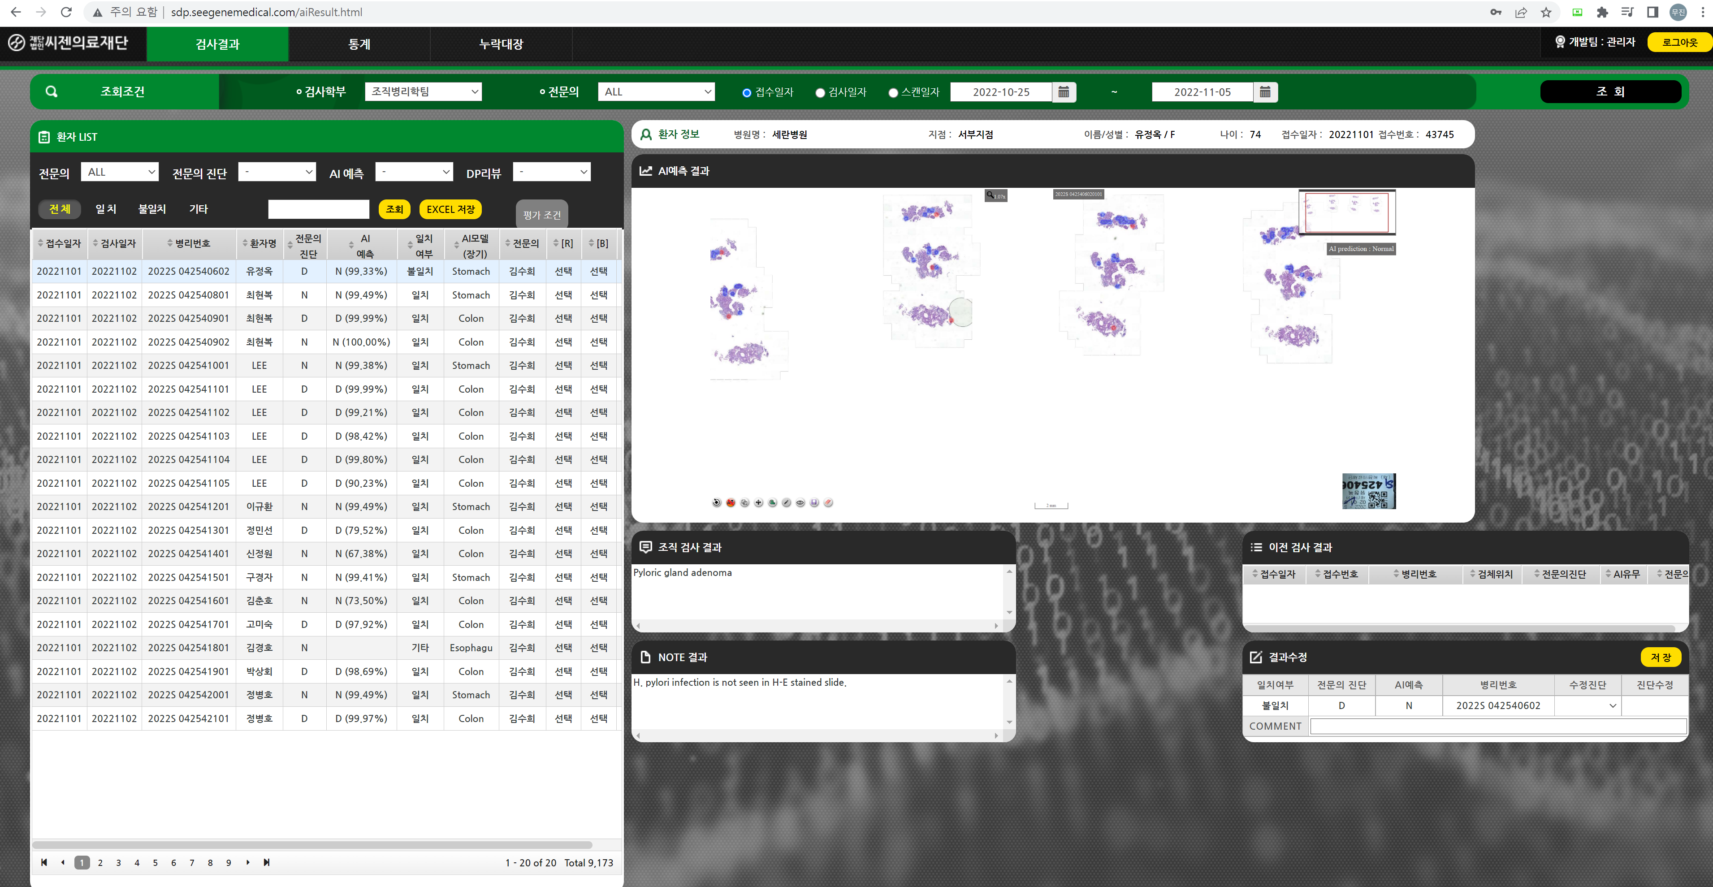
사용 시나리오 1 (슬라이드)
요약 정보 확인 및 더블 클릭
검사 결과 중 학습 필요 슬라이드 확인
(인지자 협의) 추천 여부에 대한 구분은 색으로 표시할 예정

Slide 5
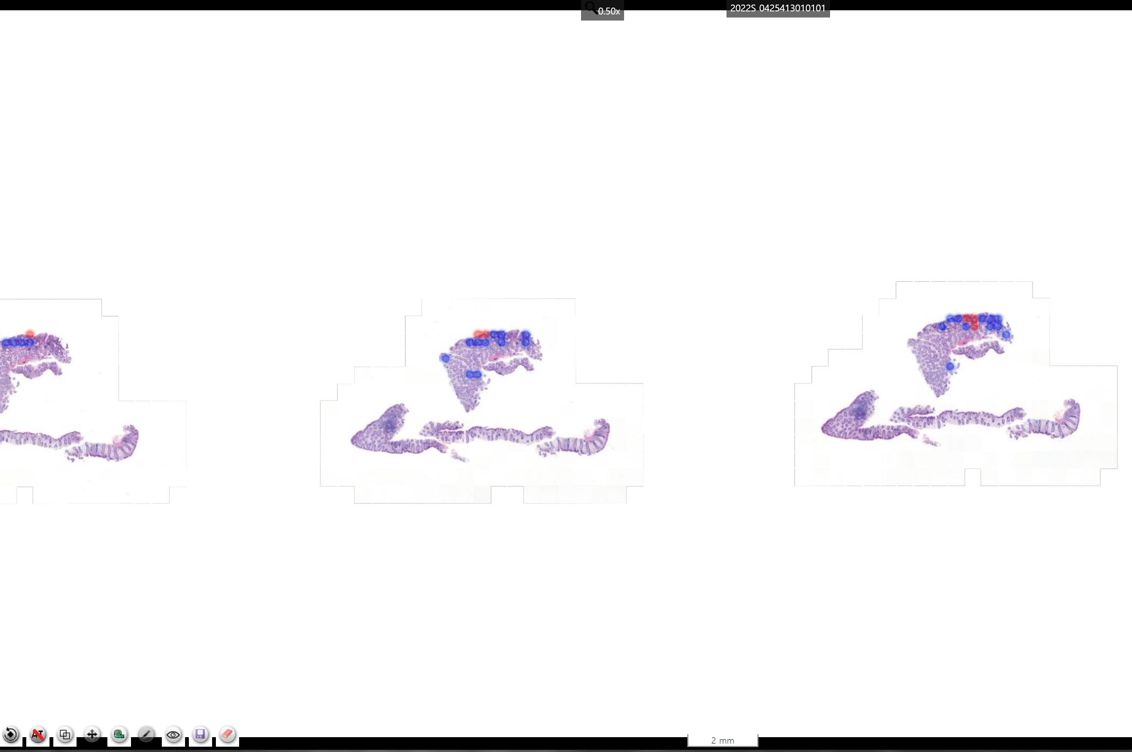
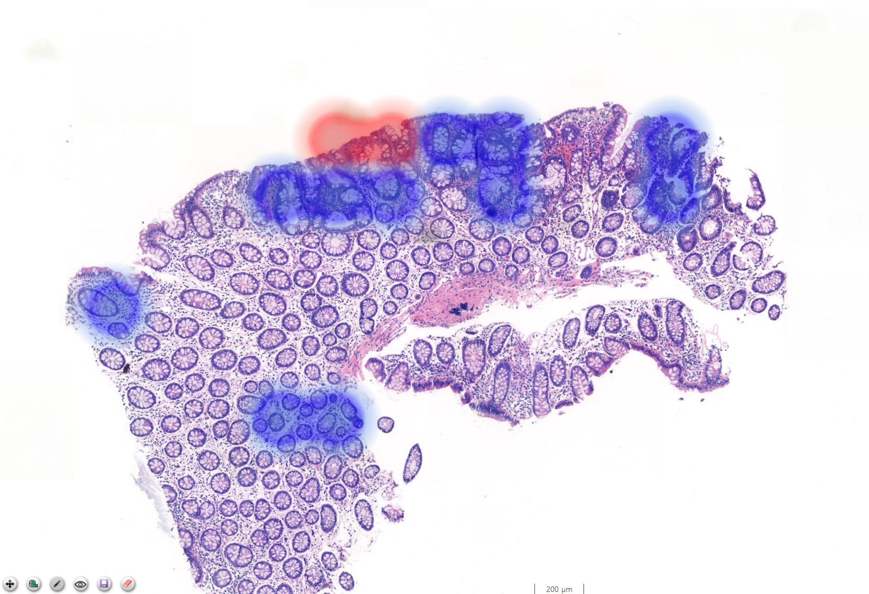
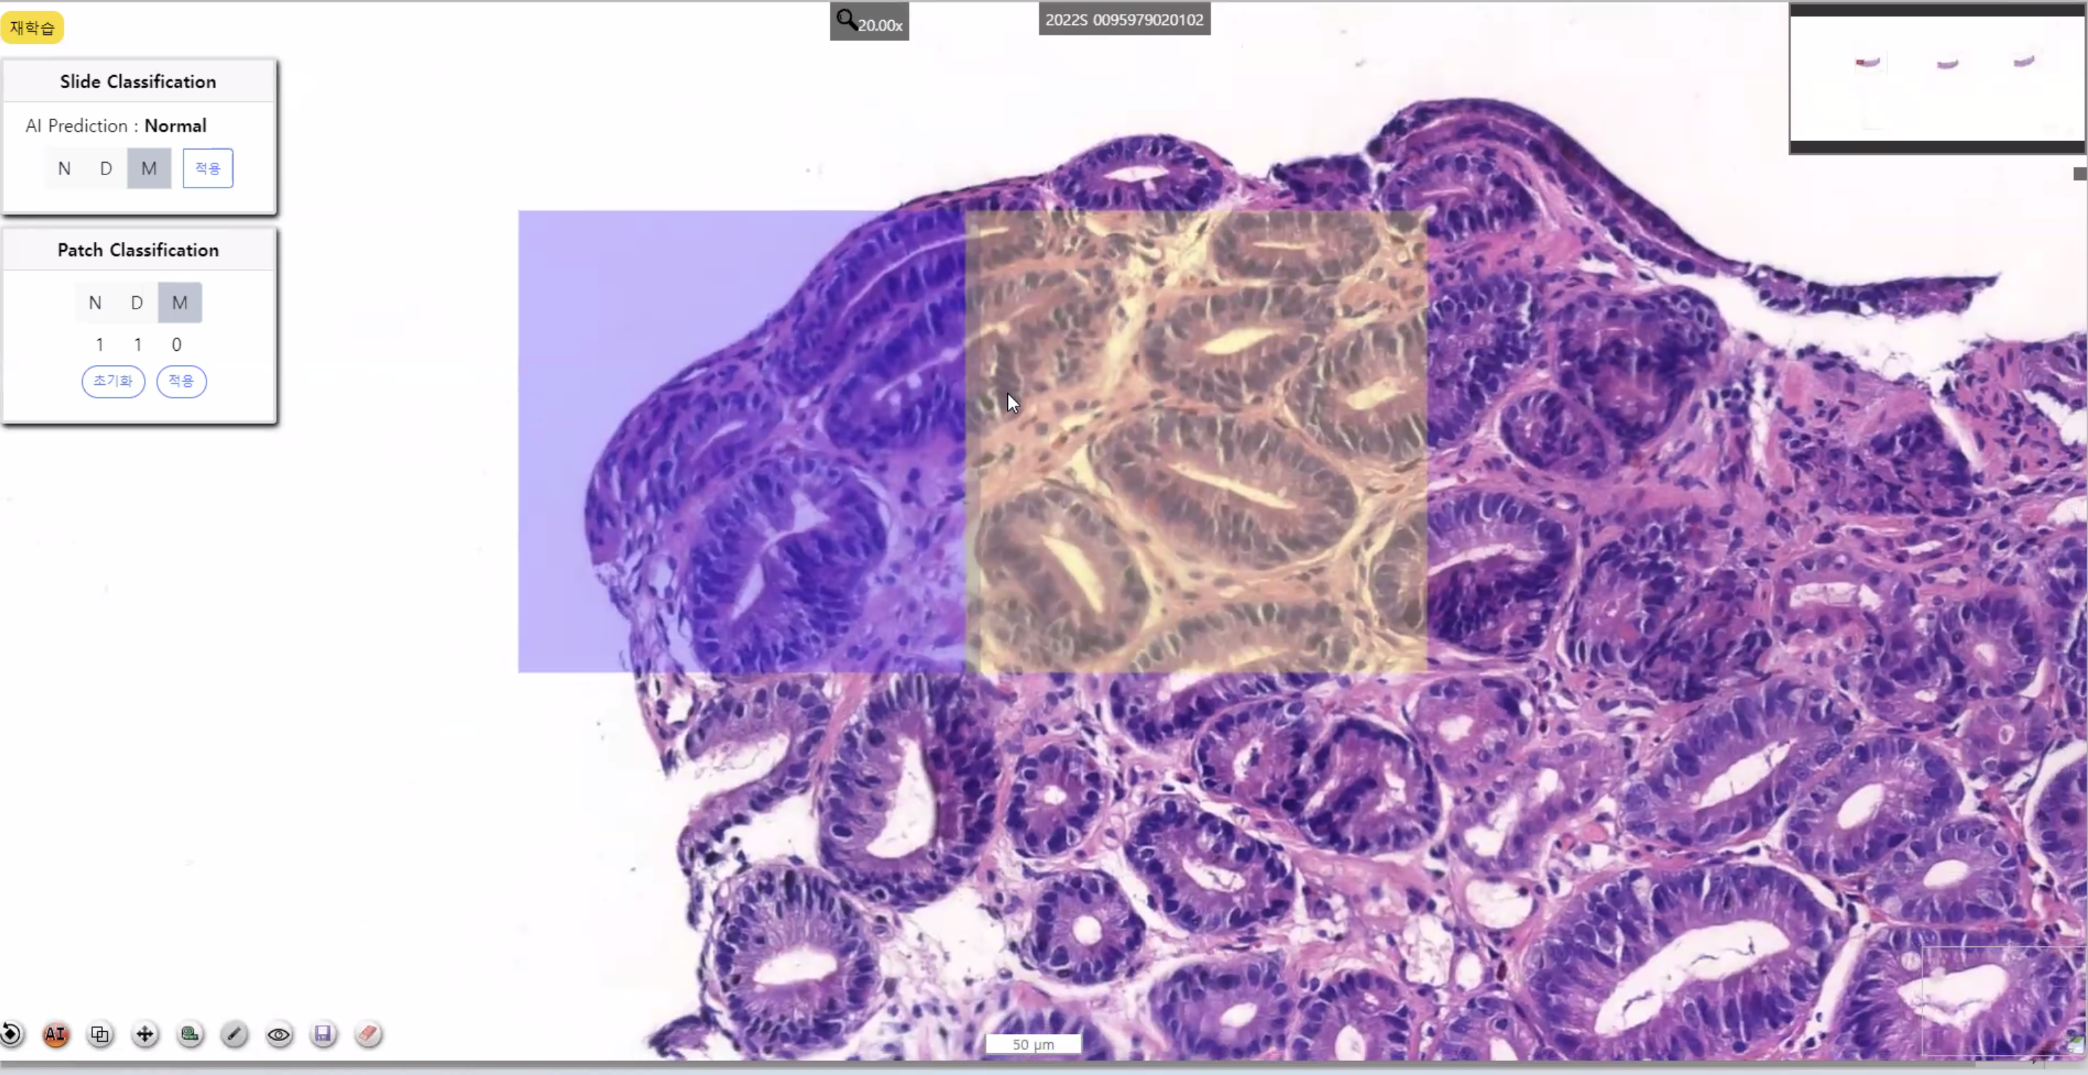
DP viewer (기존) => 재학습 DP viewer 전환 버튼 생성 예정
패치 검토
최종 확인
레이블 수정 필요 인지
슬라이드만 추가
(기존) DP viewer
재학습 DP viewer 전환
재학습 DP viwer

Slide 6
패치 검토
최종 확인

Slide 7
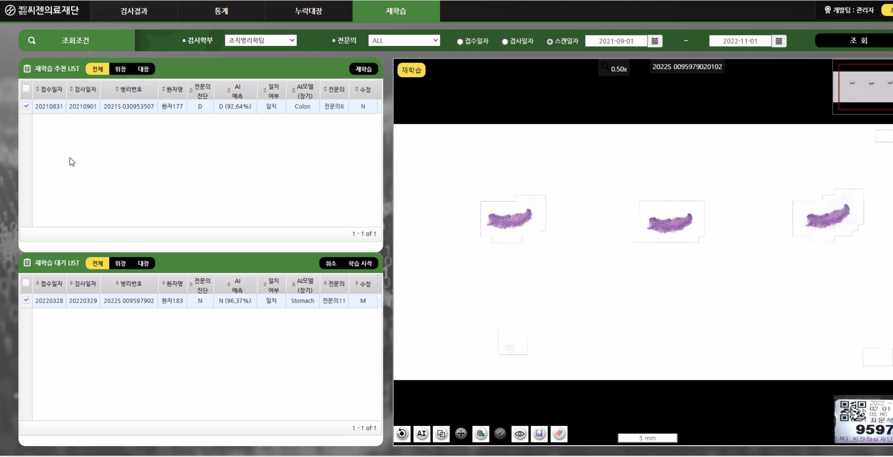
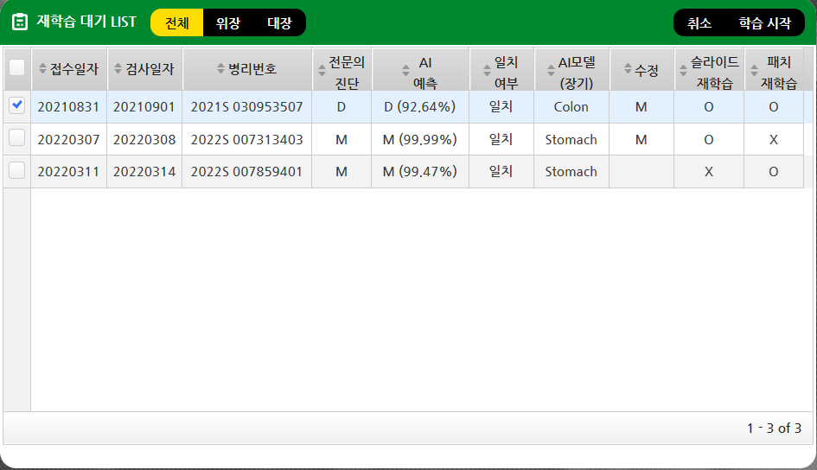

반영 결과 확인

Slide 8
사용 시나리오 1-1
When: Oracle이 비추천 슬라이드 선택시
-> slide 정보를 [RCMD_SLIDE]에 추가
-> <ORACLE_SELECTION> 값을 4로 설정
상황: 검사 결과 확인 중
결과: 슬라이드 비추천 케이스 학습
검사 결과 탭
인지
When: ORACLE의 선택 혹은 추천(2 cases)
추천 슬라이드 중 추천 패치를 선택
ORACLE은 패치를 [확인, 제거, 선택] (재학습 tab)
Oracle이 비추천 슬라이드 중 추천 패치를 선택하는 경우
슬라이드 정보 [RCMD_SLIDE]에 추가.(<ORACLE_SELECTION>에 5 입력)
ORACLE은 패치를 [확인, 제거, 선택] (검사결과/재학습 tab DP)
검사 결과 확인
학습 필요
*비추천 슬라이드 임
Ai 히트맵 확인 (요약 이미지)
DP viewer
활성화 버튼
재학습 DP viewer
학습 대상 슬라이드로 추가
패치 레이블 선택-수정
DB:
패치만 선택하는 경우** 슬라이드 정보 [RCMD_SLIDE]에 추가 .(<ORACLE_SELECTION>에 5 입력)
슬라이드도 선택하는 경우
(<ORACLE_SELECTION>에 4 입력)
완료
최종 확인
DB:
Slide 정보를 [RCMD_SLIDE] 추가
<oracle_selection>값: 4
재학습 탭
재학습 list 반영 확인
완료
: DB 코드 변화 발생 부

Slide 9
사용 시나리오 2
상황: 추천 리스트 확인 중
결과: 추천 슬라이드 학습

Slide 10
추천 슬라이드 확인
요약 정보 확인
대기 list 추가 여부 결정

Slide 11
추천 슬라이드 확인
자세한 정보 확인 필요

Slide 12
패치 검토
패치 레이블 수정
최종 확인
* 패치 파트 UI 에 대해서는 좀 더논의가 필요함

Slide 13
UI note: [재학습 tab]
If slide가 시스템 추천된 경우 (oracle_selection = 1),
‘추천 list’에 디스플레이
If slide가 Oracle에 의해 선택된 경우 (oracle_selection = 4 or 5), ‘
대기 list’에 디스플레이
반영 결과 확인

Slide 14
사용 시나리오 2-1
[재학습 tab]
ORACLE은 ‘추천 or 대기 list의 slide를 선택하고 patch 정보를 디스플레이 함 (DP viewer)
In [DP viewer], ORACLE은 패치를 ‘확인 (Confirm), 제거(remove), 선택 (select)’
Confirm : ORACLE이 시스템 추천에 대한 동의 (agree)=> [RCMD_PATCH].ORACLE_SELECTION: 1->2
Remove : ORACLE이 시스템 추천에 대한 비동의 (disagree) => [RCMD_PATCH].ORACLE_SELECTION: 1->3
Select : ORACLE이 재학습을 원하는 패치를 선택 (select)’ => [RCMD_PATCH].ORACLE_SELECTION: 0->4
상황: 검사 결과 확인 중
결과: 추천 슬라이드 학습
재학습 탭
재학습 DP viewer
When : ORACLE이 시스템 추천에 대해 수정하는 경우
[agree]: <slide.ORACLE_SELECTION> 값 ‘1에서 2’로 변경 (UI: slide를 ‘대기 list’에 디스플레이)
[disagree]: <slide.ORACLE_SELECTION> 값 ‘1으로 유지
추천 슬라이드 확인
패치 이미지 검토
요약 정보 확인
대기 list 추가 여부 결정
패치 레이블 수정
패치만 학습이 필요한 경우
선택 슬라이드 추가
선택 슬라이드 추가
선택 슬라이드 추가
완료
재학습 탭
재학습 탭
재학습 탭
슬라이드 재학습 : O
패치 재학습 : X
재학습 list 반영 확인
재학습 list 반영 확인
재학습 list 반영 확인
완료
완료
완료
슬라이드 재학습 : O
패치 재학습 : X
슬라이드 재학습 : O
패치 재학습 : O
슬라이드 재학습 : X
패치 재학습 : O
DB:
- <oracle_selection>을 ‘1 -> 2’ 변경
: DB 코드 변화 발생 부

Slide 15
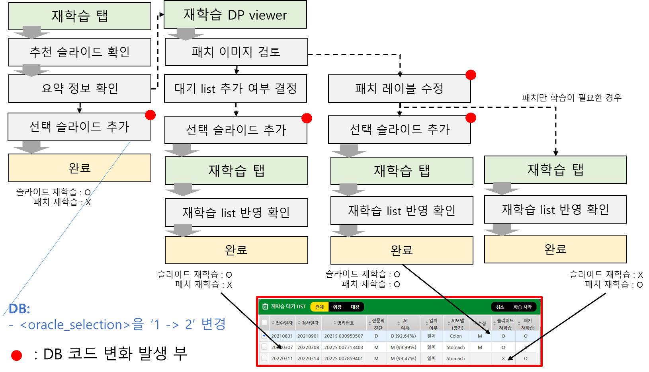
사용 시나리오 2-1
When : ORACLE이 시스템 추천에 대해 수정하는 경우 (슬라이드)
[agree]: <slide.ORACLE_SELECTION> 값 ‘1에서 2’로 변경 (UI: slide를 ‘대기 list’에 디스플레이)
[disagree]: <slide.ORACLE_SELECTION> 값 ‘1으로 유지
상황: 검사 결과 확인 중
결과: 추천 슬라이드 학습
[재학습 tab] (패치)
ORACLE은 ‘추천 or 대기 list의 slide를 선택하고 patch 정보를 디스플레이 함 (DP viewer)
In [DP viewer], ORACLE은 패치를 ‘확인 (Confirm), 제거(remove), 선택 (select)’
Confirm : ORACLE이 시스템 추천에 대한 동의 (agree)=> [RCMD_PATCH].ORACLE_SELECTION: 1->2
Remove : ORACLE이 시스템 추천에 대한 비동의 (disagree) => [RCMD_PATCH].ORACLE_SELECTION: 1
Select : ORACLE이 재학습을 원하는 패치를 선택 (select)’ => [RCMD_PATCH].ORACLE_SELECTION: 0->4

Slide 16
ORACLE_SELECTION conclusion
SLIDE level
Training cases
SYS 추천 | ORACLE agreement | [RCMD_SLIDE].ORACLE_SELECTION
Recommended | Agreed | 1->2
Recommended | Disagreed | 1->3
Not recommended | Agreed | (add) 4
Not recommended | Disagreed | No information
**not recommended by both, but want to train patch-only** |  | 5
Training case | Slide.OS* | Patch.OS*
Slide-only | 2, 4 | -
Patch-only | 5 | 2, 4
both | 2, 4 | 2, 4
값 변경
값 변경
값 추가
*Slide.OS = slide.ORACLE_SELECTION
*Patch.OS = patch.ORACLE_SELECTION
값 추가
PATCH level
현재 DB에서, 패치 정보 수정을 위해서는 슬라이드 정보를 우선 복사해 와야함
따라서, ORACLE_SELECTION = 5 케이스를 추가함 (비추천, 비선택)
SYS recommendation | ORACLE agreement | [RCMD_PATCH].ORACLE_SELECTION
Recommended | Agreed | 1->2
Recommended | Disagreed | 1->3
Not recommended | Agreed | 0->4
Not recommended | Disagreed | 0
값 변경
값 변경
값 변경

